Slide 1
Bůh touží po své církvi
Duch svatý a církev

Slide 2
Bůh touží po své církvi
„Teprve až přijde Duch svatý, odkryje vám plnou pravdu.“ Jn 16.13; SNC

Slide 3
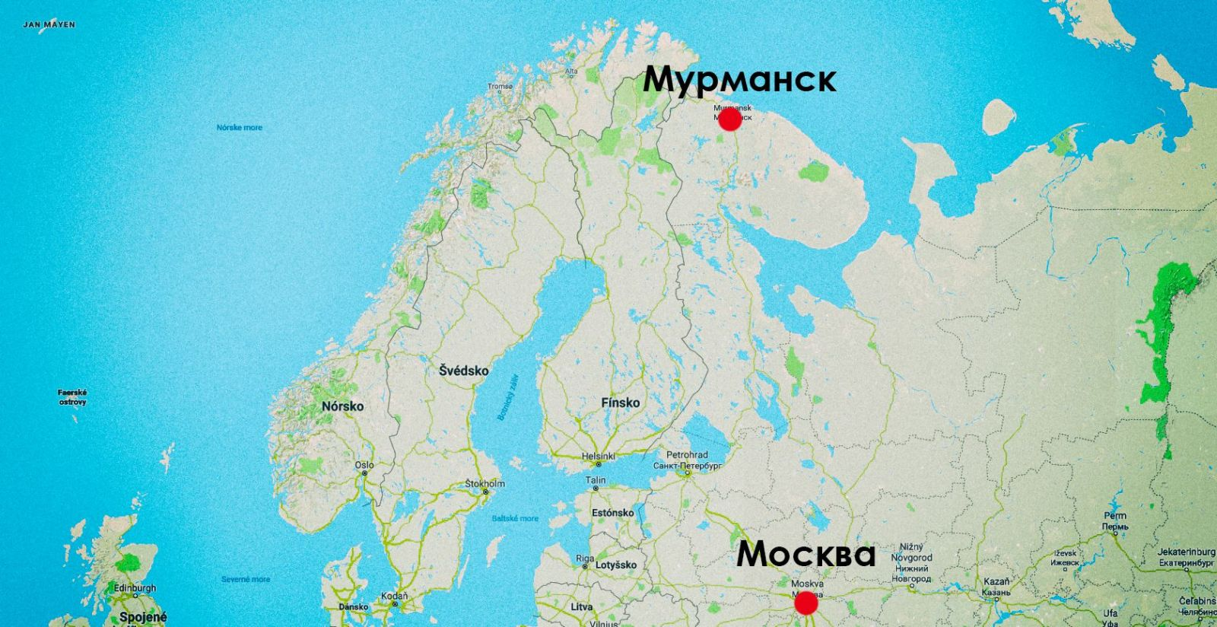
Murmansk – největší město za polárním kruhem

Slide 4
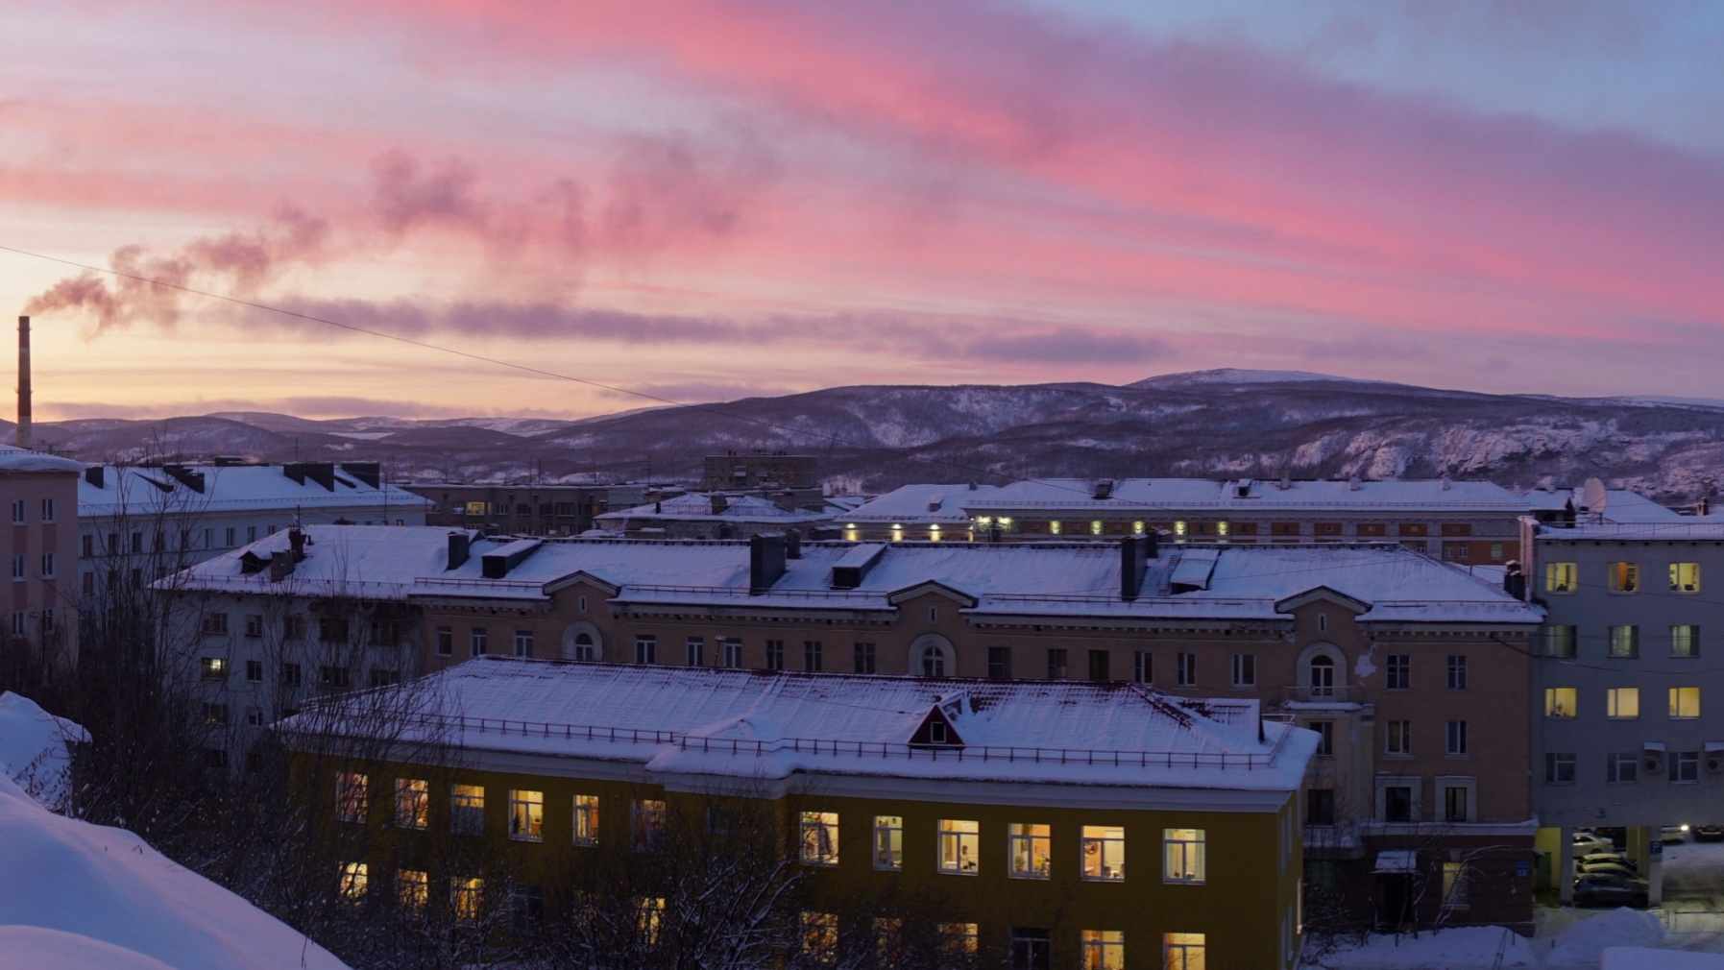
Bůh touží po své církvi
Murmansk, Rusko

Slide 5
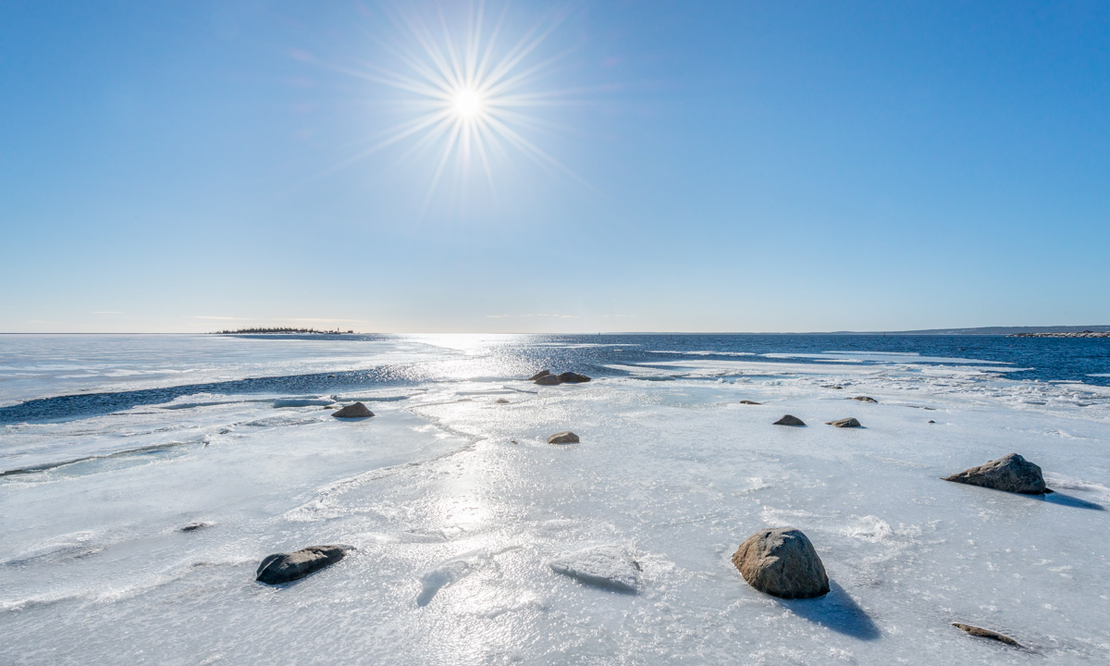
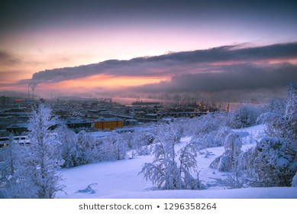
Bůh touží po své církvi
Místní sbor
d adventistů se mě ze 20 členů zmenšil na 8 členů
Murmansk - okolí

Slide 6
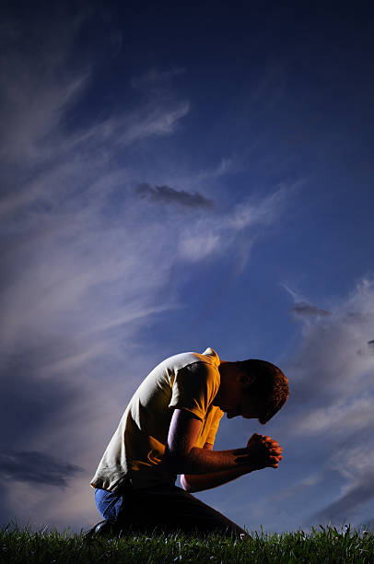
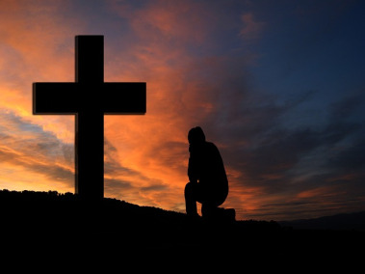
Bůh touží po své církvi
Každé ráno v 6 hodin
se scházeli k modlitbám za naplnění a vedení Duchem svatým

Slide 7
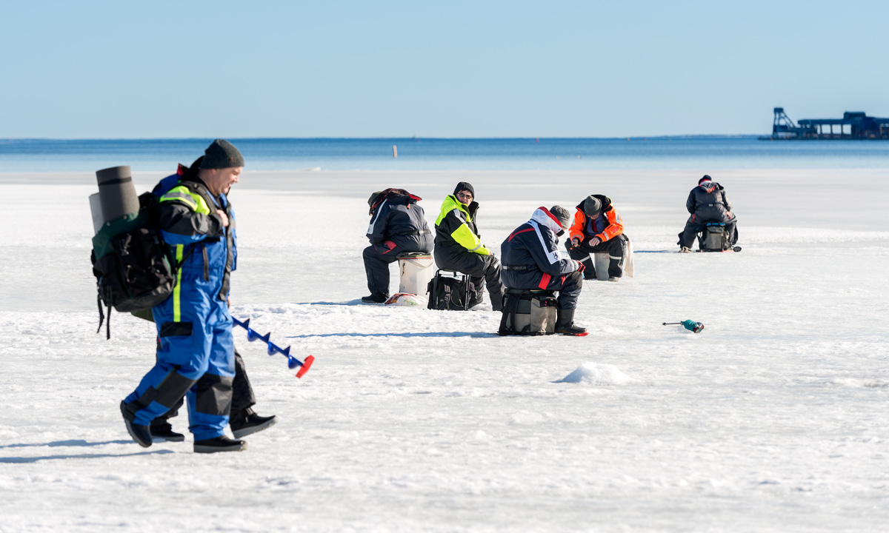
Bůh touží po své církvi
Bratři při lovu ryb bratři sboru v Murmansku učinili společný slib Bohu

Slide 8
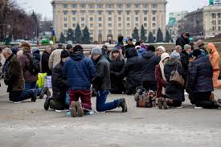
Bůh touží po své církvi
Během jednoho roku
sbor v Murmansku se rozrostl z 8 členů
na 80 členů

Slide 9
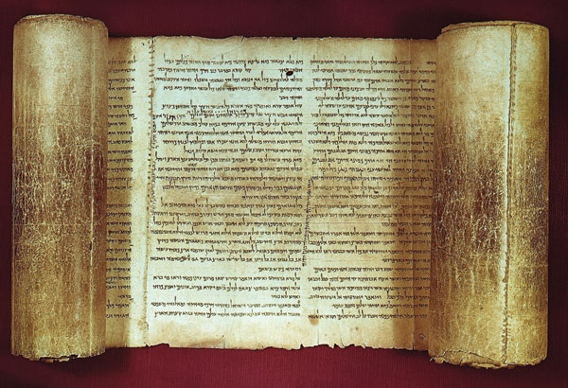
Bůh touží po své církvi
Ve Starém Zákoně se zmínka o Duchu svatém vyskytuje 88 krát. Duch svatý naplnil lidi pro zvláštní úkoly.
Besaleel
Samson
Saul
Azarjáš
Micheáš
Daniel
Ezechiel

Slide 10
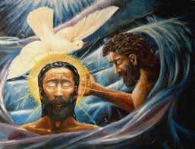
Bůh touží po své církvi
Pouze Jan Křtitel to pochopil, když o tom kázal (Mt 3,11; Mk 1,8; Lk 3,16; Jn 1,33; Sk 1,5; 11,16) Toto zdůraznění významu Ducha svatého je ojedinělé a bezprecedentní v Bibli:
„Já křtím vodou ty, kteří cítí svá provinění jako břemeno a vyznávají je. Avšak po mně přijde někdo daleko mocnější než já; … on vás bude křtít Duchem svatým a ohněm“ (Mt 3,11; SNC)

Slide 11
Bůh touží po své církvi
„Přimluvím se u Otce, aby vám seslal za mne Zástupce, který by navždy s vámi zůstal. Bude to Boží Duch, který vás povede k pravdě. Lidem, kteří dají jen na své smysly a pocity, zůstane skryt. Vám nebude cizí, protože bude s vámi a ve vás. Vrátím se k vám a nenechám vás opuštěné“ (Jn 14, 16-18; SNC)
PARAKLETOS = Utěšitel, Rádce, Sponzor nebo Advokát

Slide 12
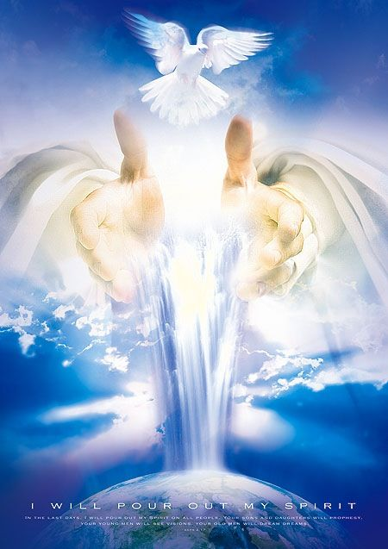
Bůh touží po své církvi
„Poslední den svátků, kdy kněží v průvodu nesli vodu do chrámu, stal tam Ježíš a volal: „Kdo má žízeň, pojď se ke mně napít. Písmo říká, že nitro každého, kdo ve mne věří, vydá životodárný pramen.“ Mluvil o Božím Duchu, který měl být seslán až po dovršení Ježíšova díla na zemi. Měl ho dostat každý, kdo v Ježíše uvěří.“ (Jn 7,37-39; SNC).

Slide 13
Bůh touží po své církvi
Kříž a jeho přijetí
a pochopení
a až se společenství stane jednotným
– toto jsou dva předpoklady přijetí Ducha svatého církví v plnosti.
Toužíte i vy po naplnění Duchem svatým?

Slide 14
Bůh touží po své církvi
Každému z nás dal Kristus ze své bohaté zásoby zvláštních schopností právě tolik, kolik uznal za potřebné. Tak promluvil prorocky o Kristu již David: Když se po svém vzkříšení a vítězství nad satanem triumfálně vrátil do nebe, obdaroval lidi skvělými dary.“
Ef 4,7.8; SNC

Slide 15
Bůh touží po své církvi
„že všichni se jednomyslně a vytrvale modlili“ (Sk 1,14; SNC). A nadto nadevše „Uvědom si, že právě Boží laskavost vede člověka k tomu, aby se zastyděl a začal nový život!“ (Ř 2,4; SNC).
Pochopení významu kříže a sjednocení společenství sboru – to jsou dva předpoklady pro přijetí plnosti Ducha pro církev i dnes.

Slide 16
Bůh touží po své církvi
A co církev a sbor dnes? Jsme zaměřeni na kříž a toužíme milovat jeden druhého? Máme osobní společenství s Bohem, který nám vše dává, a sdílíme společenství jeden s druhým?

Slide 17
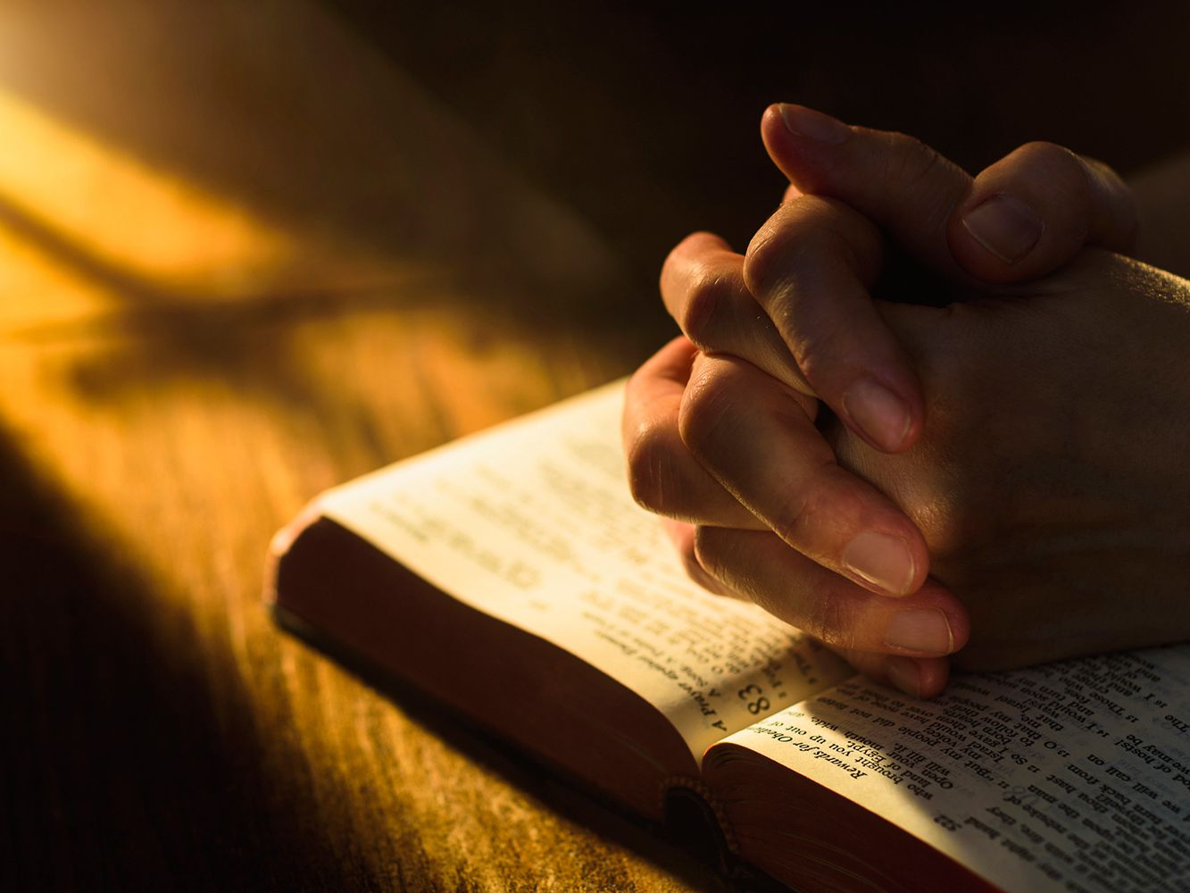
Bůh touží po své církvi
„Když byli ještě spolu, řekl jim, aby po jeho odchodu neopouštěli Jeruzalém, ale čekali tam, až Bůh vyplní svůj slib. Vysvětlil jim: „Jan křtil vodou, ale vás Bůh v nejbližších dnech pokřtí svým svatým Duchem… Teď dostanete Ducha svatého a s ním zvláštní sílu k tomu, abyste se stali mými vyslanci.“ (Sk 1,4.5.8; SNC)

Slide 18
Bůh touží po své církvi
„Je pravda, že až se v době konce bude Boží dílo na zemi chýlit ke svému závěru, bude horlivé úsilí posvěcených věřících pod vedením Ducha svatého doprovázeno neobyčejnými znameními Boží přízně… Duch svatý bude v pravé církvi přítomen až do doby konce.“ (PNL 32; AA 53-54)

Slide 19
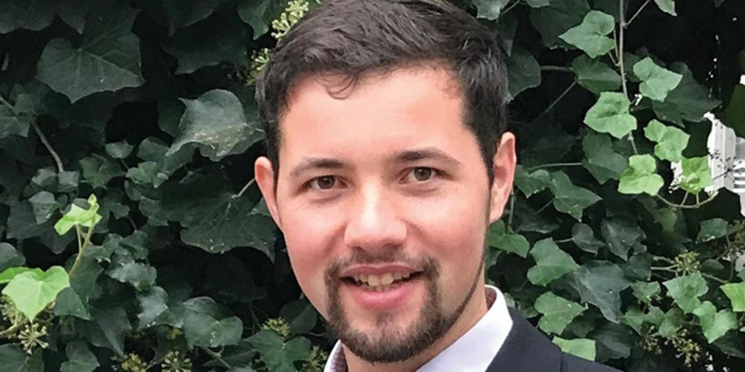
Bůh touží po své církvi
Bývalý ateista a ekologický aktivista kazatelem – Jan Haugg, 30 let

Slide 20
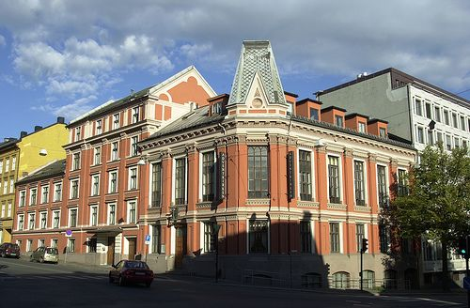
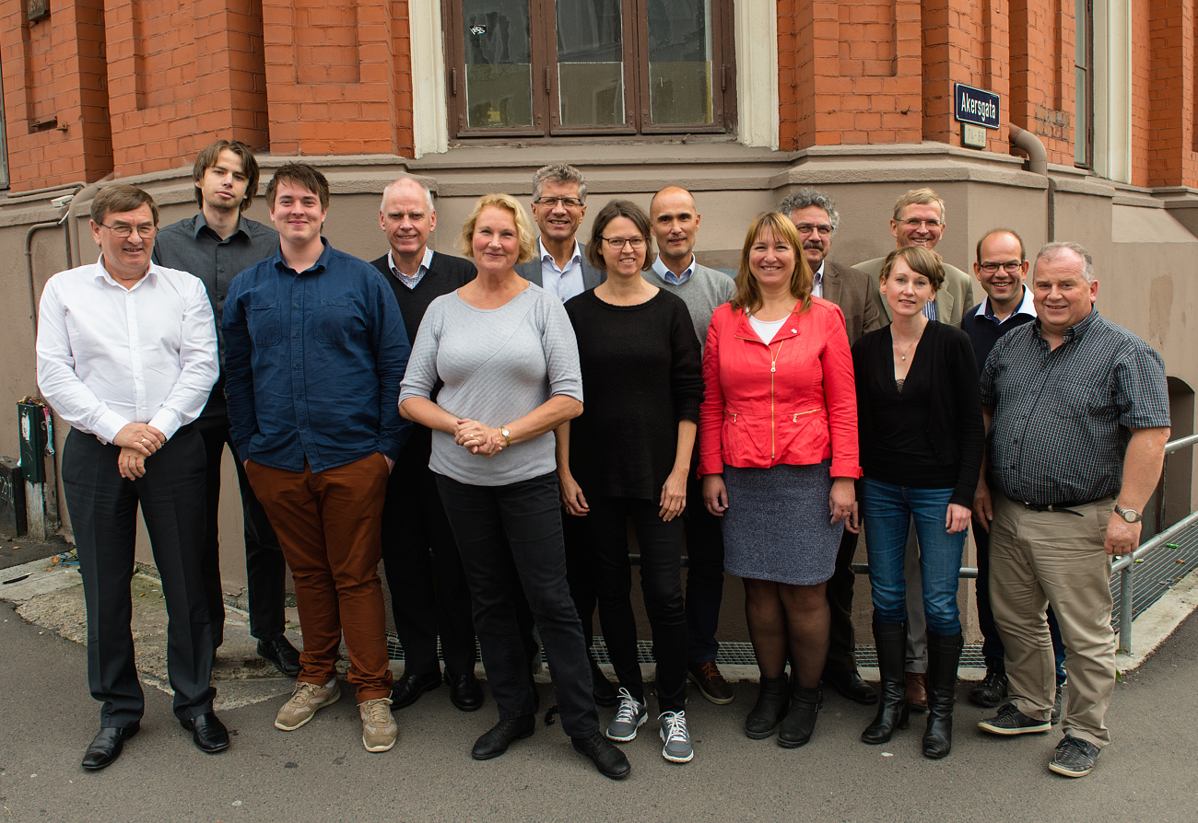
Sborový dům církve adventistů v Oslo
Norsko

Slide 21
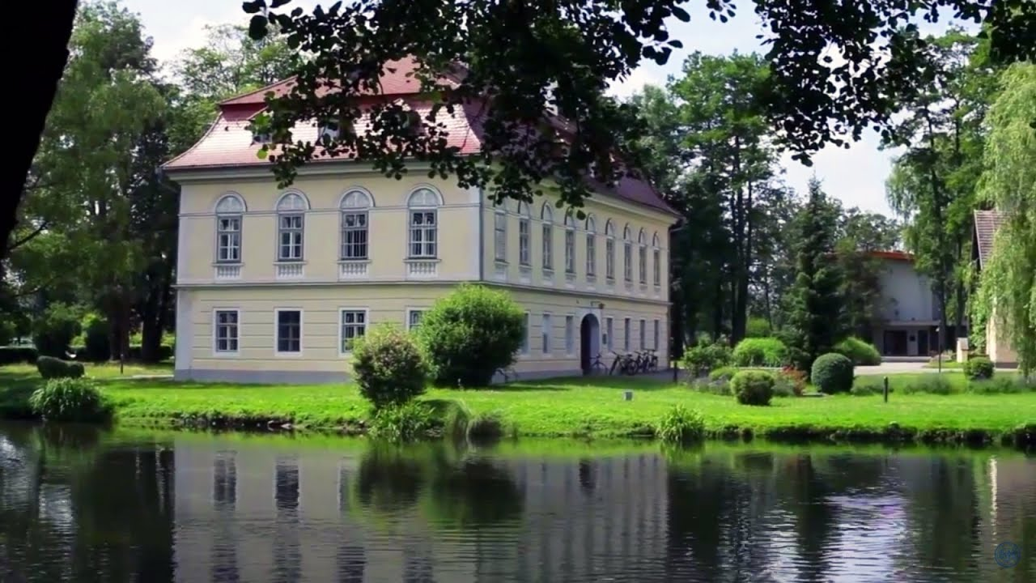
Biblický seminář církve adventistů v Bogenhofen, Rakousko

Slide 22
Bůh touží po své církvi
Bývalý ateista a ekologický aktivista kazatelem – Jan Haugg, 30 let

Slide 23
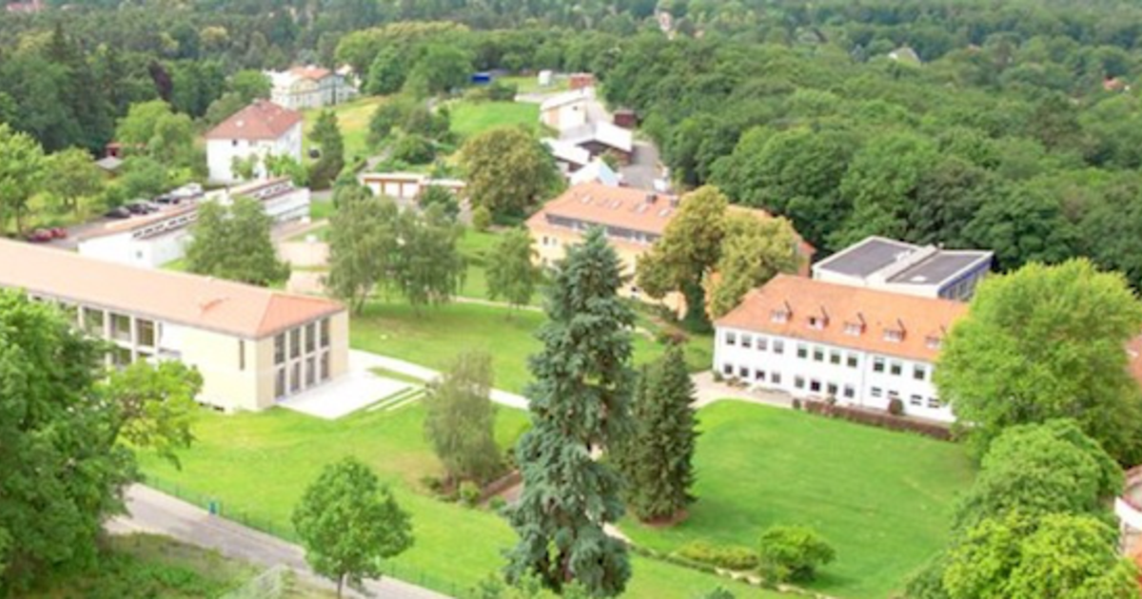
Sbírka 13. soboty je na obnovu hlavní budovy Teologické akademie církve adventistů v Marienhöhe, Darmstadt, Německo

Slide 24
Bůh touží po své církvi
Duch svatý a církev

Slide 25
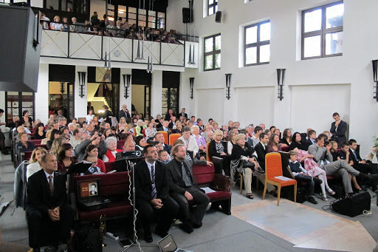
Bůh touží po své církvi

Slide 26
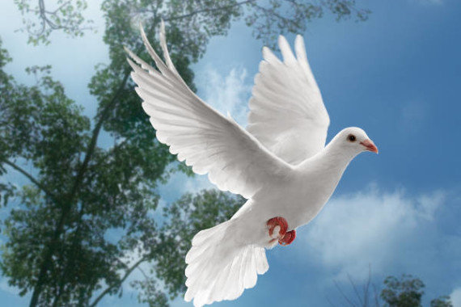
Bůh touží po své církvi
„Jan křtil vodou, ale vás Bůh v nejbližších dnech pokřtí svým svatým Duchem…
Teď dostanete Ducha svatého a s ním zvláštní sílu k tomu, abyste se stali mými vyslanci.“
Sk 1,5.8; SNC

Slide 27
Duch svatý a církev

